Slide 1
4. SEMINÁŘ
Screening
Diagnostické/screeningové testy v epidemiologii

Slide 2
Screening

Slide 3
Screening v systému péče o zdraví
Péče o zdraví (zdravotní péče)
laická péče o osobní zdraví
odborná péče
    individuální - klinická medicína (medical care)
    kolektivní – SL a VZ (public health care)
Zdravotnické služby
- odborná péče o zdraví vykonávaná pracovníky ve
zdravotnictví
- rozlišujeme: a) preventivně léčebnou péči
b) péči o prostředí (hygienická služba)
c) zdravotní výchovu obyvatelstva

Slide 4
Screening v systému péče o zdraví
Preventivně léčebná péče:
1. Sanogenní činnost Rozvoj zdraví
2. Protektivní činnost Primární prevence
3. Vyhledávací činnost
4. Diagnostická a prognost. činnost Sekundární prevence
5. Léčení
6. Návratná péče Péče o nemocného
7. Udržovací péče
8. Terminální péče

Slide 5
Sekundární prevence a screening
Sekundární prevence je orientovaná na osoby:
a) ohrožené vysokým rizikem onemocnění
b) latentně nemocné
c) manifestně nemocné, které však nejsou léčeny
Cíl sekundární prevence - časná diagnóza a léčba
  (umožňující lepší zvládnutí nemoci, než kdyby k jejímu zjištění došlo později).

Slide 6
Sekundární prevence a screening
Screening
jeden z nejužívanějších sekundárně-preventivních postupů
hromadné vyhledávání rizikových nebo nemocných osob pomocí jednoduchých metod (testů +/-)
testy prováděny spíše u zdravých než u nemocných lidí (x běžná lékařská praxe)
všechny osoby s pozitivním testem jsou podrobeny vysoce přesnému klinickému testu, který odliší falešně pozitivní od skutečně nemocných

Slide 7
Podmínky pro použití screeningu
Vyhledávané onemocnění má pro jednotlivce závažné následky.
Nemoc se v populace vyskytuje relativně často.
Existuje účinná terapie, jejíž zavedení vede k poklesu nemocnosti či úmrtnosti.

Slide 8
Požadavky WHO na vyšetřovací metodu
Musí být:
bezpečná a bez rizika či s pouze malým, zanedbatelným rizikem pro vyšetřované osoby.
jednoduchá, vhodná pro vyšetřování velkých populací.
přijatelná (finanční náklady, časová náročnost, přijatelnost z hlediska sociálně kulturního).
reliabilní - přesná, správně provedená a spolehlivá.
validní - má mít vysokou senzitivitu, specifitu a pozitivní prediktivní hodnotu.
levná, aby nehrozilo přerušení započatého vyšetřování.

Slide 9
Screeningové programy v ČR
Prenatální testy (UTZ, biochemie) na VVV
Novorozenecký screening
  z tzv. suché kapky krve (endokrinní onemocnění, dědičné poruchy metabolismu, cystická fibróza)
  UTZ kyčlí
Cytologie - ca děložního hrdla
Mamografie - ca prsu
Test okultního krvácení ve stolici - ca kolorekta

Slide 11
Screeningové Diagnostické testy v epidemiologii

Slide 12
Diagnóza v populačních šetřeních
Musíme rozhodnout o každé osobě v souboru, zda se vyznačuje přítomností sledované nemoci či nikoli.
Toto rozhodování probíhá v krátkém čase u velkého počtu lidí, proto musí být diagnostický proces co nejjednodušší.
Používají se rutinní diagnostické testy, kterými sledujeme jeden nebo několik málo znaků typických pro zvolenou nemoc.

Slide 13
Diagnóza v populačních šetřeních
Rutinní testy v epidem. studiích mohou mít různou podobu:
  zjišťování symptomů,
  klinické vyšetření,
  laboratorní vyšetření,
  měření fyziologických funkcí
  dotazník (řízený rozhovor) aj.

Slide 14
EPIDEM. DIAGNÓZA
KLINICKÁ DIAGNÓZA
U KOHO:
u těch, kteří sami navštíví zdravotnické zařízení
PŘEDMĚT ZÁJMU:
konkrétní člověk a jeho nemoc (mechanismy jejího vzniku, příčiny patologických změn)
cíl:
vyléčení pacienta
U KOHO:
u různě definovaných skupin lidí a populací
PŘEDMĚT ZÁJMU:
populační zdraví, frekvence a rozložení nemoci v populaci, její závažnost a všechny okolnosti, které s výskytem a rozložením nemoci souvisejí
cíl:
prevence nemoci, ochrana zdraví velkých skupin lidí, ovlivnění obrazu nemoci v populaci

Slide 15
EPIDEM. DIAGNÓZA
KLINICKÁ DIAGNÓZA
INFORMACE:
velké množství informací (osobní a rodinná anamnéza, klinická a laboratorní vyšetření)
SUBJEKTIVNÍ PRVEK:
při shrnutí informací jsou důležité teoretické znalosti a osobní zkušenosti lékaře
SPRÁVNOST:
a) množství objektivních dat
b) využívání subjektivních zkušeností, což povyšuje diagnostiku na umění
INFORMACE:
využívá velmi zredukované informace, k dispozici jsou pouze výsledky testů ve formě + /-
SUBJEKTIVNÍ PRVEK:
je potlačen, což je dáno vlastnostmi testu; výsledek testu je stejný bez ohledu na to, kdo test vyhodnocuje
SPRÁVNOST:
riziko chyby je vyšší než u klinické diagnózy, je nutno věnovat velkou pozornost výběru diagnostického testu, sledovat jeho vlastnosti a tím minimalizovat množství chyb

Slide 16
Vlastnosti diagnostických testů
reliabilita (opakovatelnost, přesnost)
validita (správnost)
obecné vlastnosti jakýchkoli testů, resp. měření
V medicíně tyto vlastnosti sledujeme u testů používaných jak pro epidemiologickou, tak pro klinickou diagnózu.

Slide 17
Vlastnosti diagnostických testů
Reliabilita (přesnost testu)
Reliabilní test - při opakované aplikaci dává shodné výsledky (pokud se ovšem stav pozorovaného objektu nezměnil).
Validita (správnost testu)
Validní test - měří skutečně to, co chceme měřit.

Slide 18
Vlastnosti diagnostických testů
MĚŘENÍ RELIABILITY
Příčiny rozdílných výsledků při opakovaném měření
- biologická variabilita (změna objektu měření)
- chyby měření
- pozorovatel(é)
- přístroj, metoda
Měření reliability testu
- speciální metody - berou v úvahu frekvenci rozdílných výsledků, které mohou být výsledkem pouhé náhody

Slide 19
Vlastnosti diagnostických testů
MĚŘENÍ VALIDITY TESTU
- validitu testu musíme znát dříve, než začneme test využívat
v praxi
- 4 kroky pro měření validity:
  zvolíme soubor osob
  vyšetříme novým testem (pozitivní - negativní)
  vyšetříme standardní metodou (např. klinické či laboratorní vyšetření), která dává správné výsledky (zdraví - nemocní)
  míru validity nové metody určíme vypočítáním specifity a senzitivity

Slide 20
Vlastnosti diagnostických testů
CHARAKTERISTIKY VALIDITY
Senzitivita je schopnost testu označit jako pozitivní osobu, která je skutečně nemocná.
Specifita je schopnost testu označit jako negativní osobu, která je skutečně zdravá.

Slide 21
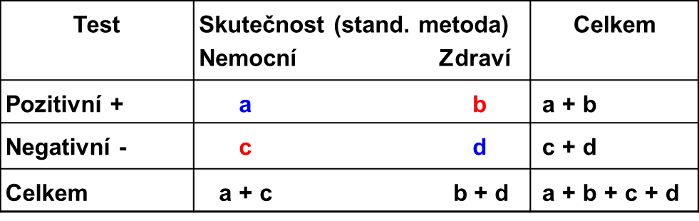
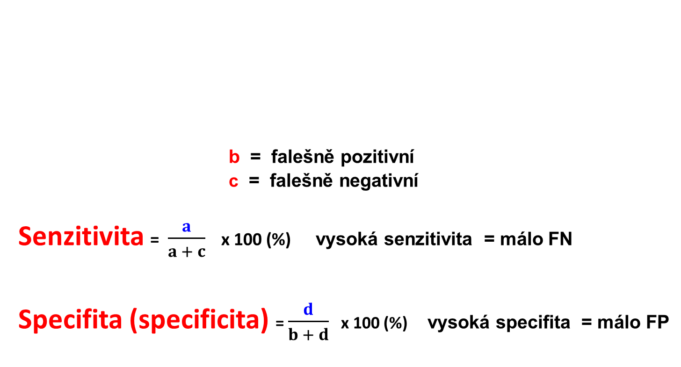
Vlastnosti diagnostických testů
b = falešně pozitivní
c = falešně negativní
Senzitivita = $\frac{a}{a + c}$ x 100 (%) vysoká senzitivita = málo FN
Specifita (specificita) = $\frac{d}{b + d}$ x 100 (%) vysoká specifita = málo FP

Slide 22
Vlastnosti diagnostických testů
N = osoby s nemocí P = osoby na test pozitivní
P
N
N
P = N
P
N
P
A
B
C
D

Slide 23
Hemokult (test na okultní krvácení ve stolici)
Nízká senzitivita (cca 30%) - hodně FN výsledků, řada nemocných jedinců unikne nepoznána.
Vysoká specificita (cca 100%) – málo FP výsledků, tj. málo zbytečných kolonoskopií.
HK je vhodný pro screeningové programy - pro vysokou specificitu a cenovou nenáročnost.
Imunochemické testy vyšší senzitivita, ale menší specifita, tj. mnoho faleš. poz. výsledků = mnoho kolonoskopií = vyšší cena - ekonomicky nevýhodné.

Slide 24
Vlastnosti diagnostických testů
Ukazatele predikce
- význam pozitivního či negativního výsledku testu pro jedince.
Pozitivní prediktivní hodnota
- pravděpodobnost, že osoba označená testem jako pozitivní, je skutečně nemocná
Negativní prediktivní hodnota
- pravděpodobnost, že osoba označená testem jako negativní je skutečně zdravá

Slide 25
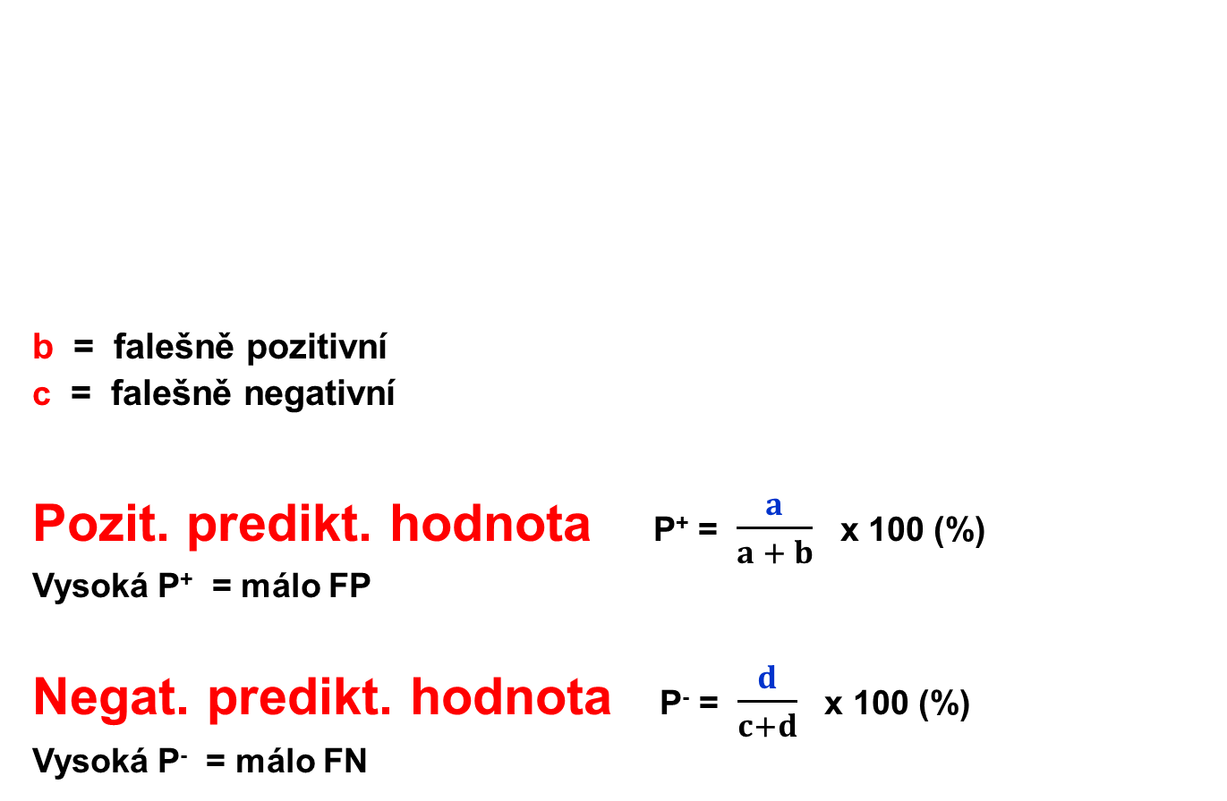
Vlastnosti diagnostických testů
b = falešně pozitivní
c = falešně negativní
Pozit. predikt. hodnota P⁺ = $\frac{a}{a + b}$ x 100 (%)
Vysoká P⁺ = málo FP
Negat. predikt. hodnota P⁻ = $\frac{d}{c+d}$ x 100 (%)
Vysoká P⁻ = málo FN

Slide 26
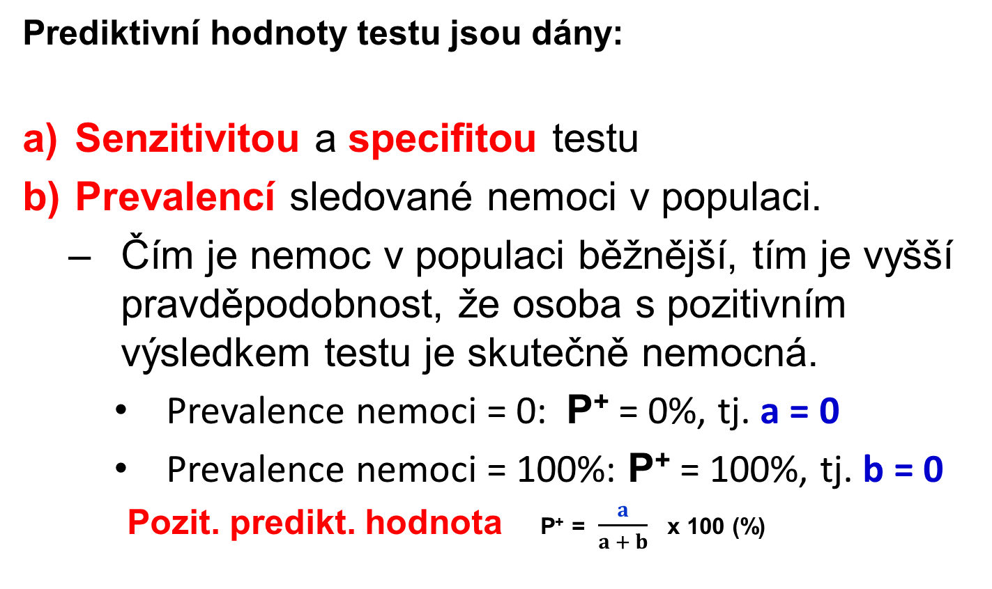
Vlastnosti diagnostických testů
Prediktivní hodnoty testu jsou dány:
Senzitivitou a specifitou testu
Prevalencí sledované nemoci v populaci.
  Čím je nemoc v populaci běžnější, tím je vyšší pravděpodobnost, že osoba s pozitivním výsledkem testu je skutečně nemocná.
    Prevalence nemoci = 0: P⁺ = 0%, tj. a = 0
    Prevalence nemoci = 100%: P⁺ = 100%, tj. b = 0
  Pozit. predikt. hodnota P⁺ = $\frac{a}{a + b}$ x 100 (%)

Slide 27
Vlastnosti diagnostických testů
Prediktivní hodnoty testu jsou dány:
pozit. Mamografie:
  Vysoká P⁺ u žen s nálezem
  Nízká P⁺ u žen se subj. nálezem - bpn
pozit. ELISA:
  Vysoká P⁺ u dárců krve (1%)
  Nízká P⁺ u homosexuálů (50%)

Slide 28
Vlastnosti diagnostických testů
Příklad
Vypočítejte změnu senzitivity, specifity a prediktivních hodnot testu při změně diagnostické hranice pro alternativní rozlišení anemie (+/-) od normálního stavu z 10 g na 12 g hemoglobinu na 100ml krve.
10g
12g

Slide 29
Diagnostická mez
Ve skutečnosti testy nebývají ani zcela specifické, ani zcela senzitivní.
Používáme-li pro rozlišení nemocných a zdravých hodnotu spojitého znaku, je důležité správně zvolit hranici mezi pozitivním a negativním výsledkem testu – tzv. diagnostickou mez.
Stanovení diagnostické meze rozhoduje o zastoupení falešně pozitivních a falešně negativních výsledků testu

Slide 30
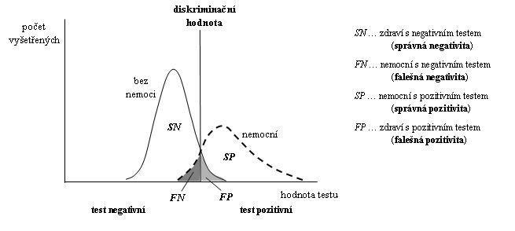
Diagnostická mez
Diagnostická mez
A
B
C

Slide 31
Diagnostická mez
Oba druhy chyb (FP, FN) však nebývají stejně závažné.
Konečné stanovení diagnostické závisí na mnoha okolnostech.
Např. diagnostickou mez pro vyhledání TBC nastavíme dost nízko, protože škody způsobené přehlednutím nějakého případu nemoci jsou větší, než škody způsobené pozitivním výsledkem testu u zdravých osob (tato chyba je snadno a rychle odstranitelná podrobným klinickým vyšetřením).

Slide 32
Komerční ELISA testy s vysokou senzitivitou se staly všeobecně dostupné r. 1985 a krevní banky v Evropě i v USA je začaly používat k testování krve dárců.
Validita ELISA testu byla vyhodnocena při použití referenční „immunoblot metody“ (zlatý standard):
U jakého podílu dárců krve s poz. výsledkem testu bylo HIV nosičství potvrzeno referenční metodou?
Jak se tento ukazatel jmenuje?
Sdělili byste dárcům krve pozitivní výsledek ELISA testu?
 | Nosič HIV: ano | Nosič HIV: ne
ELISA test + | 1 | 65
ELISA test - | 0 | 4934

Slide 33
Diagnostickým testem bylo vyšetřeno 1 000 osob z populace, kde se hledaná nemoc vyskytuje v 15%. Test byl pozitivní celkem u 305 osob. Tyto osoby byly pozvány do nemocnice a klinicky vyšetřeny. Z 305 test-pozitivních osob byla nemoc prokázána podrobným klinickým vyšetřením u 135 osob. Sestavte tabulku a vypočítejte senzitivitu a specifitu.
Senzitivita testu je 80%, specifita je 70%. Vypočítejte, u kolika osob můžeme očekávat pozitivitu testu, vyskytuje-li se nemoc v populaci u 5% osob a vyšetříme-li 10 000 osob.
V populaci 1 000 osob se nemoc vyskytuje ve 20%. Senzitivita diagnostického testu je 80%, specifita je rovněž 80%. Předpokládané náklady na jednu osobu jsou:
- provedení testu (hemokult) 1 Kč
- klinické vyšetření (kolonoskopie) 100 Kč
- léčba nemoci v časném stádiu (nemoc byla zjištěna testem) 300 Kč
- léčba nemoci v pozdním stádiu
(pacient se sám dostavil do nemocnice) 1 000 Kč
Odpovězte na tyto otázky:
  a) Jaké budou celkové náklady, když test nepoužijeme?
  b) Jaké budou celkové náklady, když test použijeme?
  c) Jaké budou celkové náklady, budeme-li věnovat uvedené populaci maximální pozornost (všechny klinicky vyšetříme)?

